Slide 1
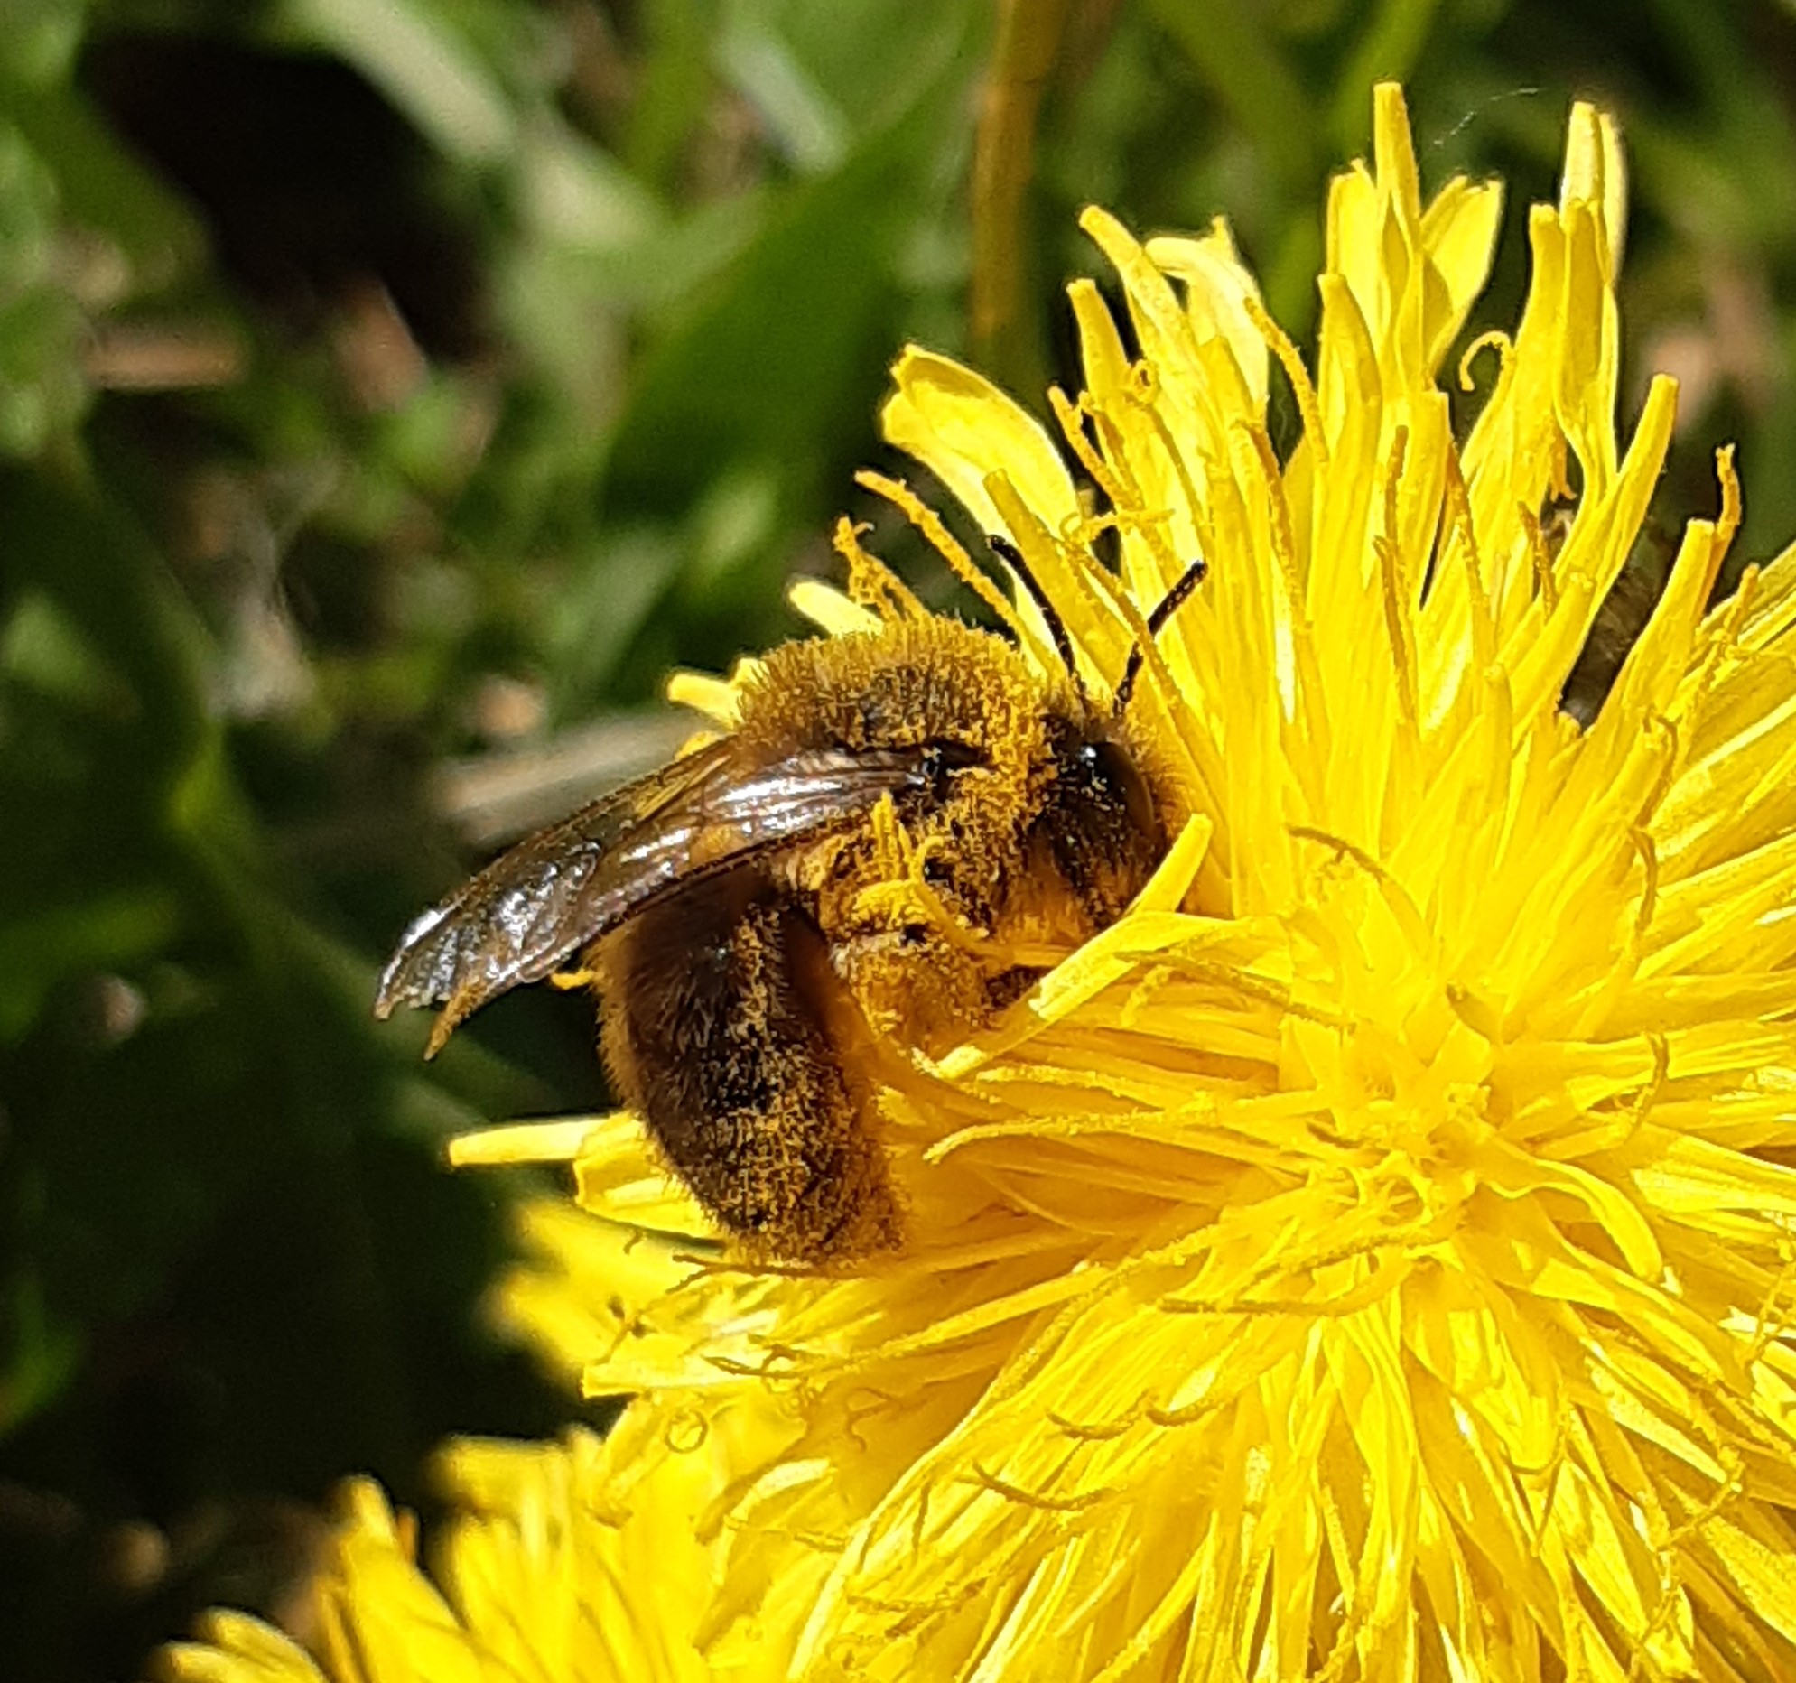
Criblage Programmes 2022
Au chant des Abeilles, Manifeste pour la France
Blog de Malicorne

Slide 2
Méthode de criblage des programmes 2022
En référence au « Chant des Abeilles, Manifeste pour la France » établi début 2021 par un collectif citoyen, librement constitué
Trois lignes de criblage des programmes des candidats qui se présenteront pour les élections en France en 2022, portant sur l’objectif poursuivi et la faisabilité :
Contrôle citoyen et gouvernance publique : mettons la main à la pâte et osons
Efficacité de la lutte contre le chômage et contre l’exclusion: donnons nous la main
Autonomie stratégique dans le respect des générations futures et de la planète : ayons la main sûre et verte
Sans prise en considération, à évaluer par ailleurs, de la capacité personnelle de la candidate ou du candidat à porter une ambition pour la France, l’Europe et la planète, dans le respect des valeurs et principes républicains, et à conduire, avec son équipe et en rassemblant les Français, le nécessaire changement

Slide 3
Sélection de points clés « marqueurs »
Pour chaque item, choix de cinq points clés « marqueurs » et correspondant à des propositions détaillées du « Chant des Abeilles »
Ces points clés ne reflètent pas l’intégralité des propositions mais sont choisies pour leur impact et leur caractère moteur et précurseur pour le nécessaire changement devant être conduit en France (cf le diagnostic du Chant des Abeilles)
Trois marqueurs sont particulièrement soulignés pour illustrer le sens sous jacent et les objectifs attendus par cette démarche:
redonner confiance dans notre démocratie,
arrêter la division entre les Français, et permettre la reconnaissance de chacune et de chacun dans notre société,
et retrouver notre capacité d’action collective.
le tout dans une approche globale et cohérente, respectueuse des valeurs de notre République et des générations futures

Slide 4
Evaluation dynamique des programmes
Lorsque le point clé est couvert par des propositions du programme du candidat, l’évaluation est incrémentée en conséquence pour établir une évaluation par item entre 0 et 5
On ne retient à ce stade que six candidats, potentiellement éligible à date au deuxième tour de la présidentielle 2022, pour permettre la lisibilité et le partage du criblage
La communication de chaque candidat pourra enrichir l’évaluation après identification de nouvelles propositions cohérentes avec le Chant des abeilles
Cet exercice d’évaluation doit lui-même être considéré comme une contribution au débat public susceptible de faire évoluer les propositions des candidats avec des mesures proposées par Au Chant des Abeilles, Manifeste pour la France
Après l’élection, cette évaluation pourra demeurer un élément d’interpellation d’un contrôle citoyen libre et indépendant des politiques publiques

Slide 5
Points clés marqueurs

Slide 6
Contrôle citoyen
Respect de la laïcité et de la liberté de pensée et d’opinion (p33)
Elargissement du débat public et respect de l’opposition (p39, 46, 142, 143)
Soutien à la participation citoyenne dans la vie de la cité et des affaires publiques (p 33, 57, 141, 143)
Transparence et facilitation d’accès de l’expertise publique (p37, 46)
Transparence des soutiens publics aux associations et organismes divers (p41)

Slide 7
Gouvernance Publique
Soutien et efficience des services publics, notamment éducation, santé, justice, sécurité (p 46, 56, 67, 72)
Prise en considération de la vie et des enjeux bio-éthiques (p34, 68, 72, 85, 98)
Simplification du mille feuilles territorial et redynamisation des territoires (p39, 75, 76, 77, 84)
Ré-affirmation des principes de coopération, de subsidiarité et de proportionnalité au sein de l’Union Européenne (p42)
Fin des soutiens directs accordés par des élus à des associations ou organismes divers (p36)

Slide 8
Lutte contre le chômage
Soutien de l’artisanat, des petites et moyennes entreprises, de l’industrie (p60, 67)
Soutien de l’apprentissage dès 14 ans ou plus tôt pour certains métiers, et aide à la professionnalisation à tout âge ( p50, 52, 56, 60)
Dynamisation des territoires et soutien au développement de nouvelles infrastructures (éducation, santé, mobilité, énergie, systèmes d’information...) (p61, 84)
Promotion des services publics efficients dans la création de valeur et avec la maîtrise des dépenses publiques (p 41, 61, 63, 67)
Ré-interrogation de la régulation et des conditions sociales et environnementales de l’ouverture des marchés à l’international (p46 -137 -140)

Slide 9
Lutte contre l’exclusion
Soutien de l’ascenseur social par l’éducation et l’intégration professionnelle et soutien de l’intégration de la deuxième chance (p 56, 68 )
Aide aux souffrants, aux isolés de la vie, aux populations et aux territoires en situation de handicap (p69, 70)
Contrepartie de service et de travail aux aides financières publiques (p 59)
Valorisation de la diversité comme une valeur ajoutée, à commencer par la complémentarité homme/femme et par la diversité des parcours ( p 48, 49, 68)
Lutte contre les trafics illicites et les territoires de non droit (p62, 83 -133 ) et efficacité de la lutte contre l’évasion fiscale (p62,67)

Slide 10
Autonomie stratégique
Soutien aux domaines ciblés, recherche fondamentale, agro-alimentaire, santé, mobilité, énergie, numérique (p86, 87, 94, 98, 108, 125, 129, 137)
Soutien du nucléaire civil en France, en Europe et à travers le monde, et aux modalités associées de contrôle public de la sûreté nucléaire (109, 125)
Examen périodique de la valeur ajoutée et de l’efficience de nos accords internationaux et de nos coopérations internationales, en premier lieu au niveau Europe (p43, 46, 135, 136, 137, 140)
Ré-interrogation des conditions d’exercice de nos alliances dont Otan dans la perspective d’une démarche multi-polaire au niveau mondial (p 42, 136, 139, 140)
Soutien du siège permanent et indépendant de la France au Conseil de Sécurité des Nations Unies (p 139, 140)

Slide 11
Respect des générations futures et de la planète
Priorité de la lutte contre l’effet de serre planétaire et respect du Traité de Paris (P 81, 84, 105, 110, 125, 138)
Prise en compte des enjeux de la biodiversité, sur le plan terrestre et maritime (p 70, 91, 94, 104, 138)
Sobriété dans l’engagement humain, financier et matériel des ressources publiques et naturelles (p 34, 38) et prise en compte des cycles de vie globaux dans les choix publics (p 70, 81)
Elaboration et contribution à une vision de développement de long terme pour la France, l’Europe, le pourtour méditerranéen, et le monde (p 44, 46, 138, 139, 140)
Transmission des valeurs et des principes fondateurs de la vie en société et de la République (p 56, 142)

Slide 12
Evaluation des programmes

Slide 18
Pour retrouver le Chant des Abeilles
https://www.edilivre.com/au-chant-des-abeilles-manifeste-pour-la-france-bernard-maillard.html/
Et pour suivre les évolutions du criblage
https://malicorne.over-blog.com/tag/politique/

